Slide 1
Новые модули в корпоративной информационной системе krasgmu.ru

Slide 2
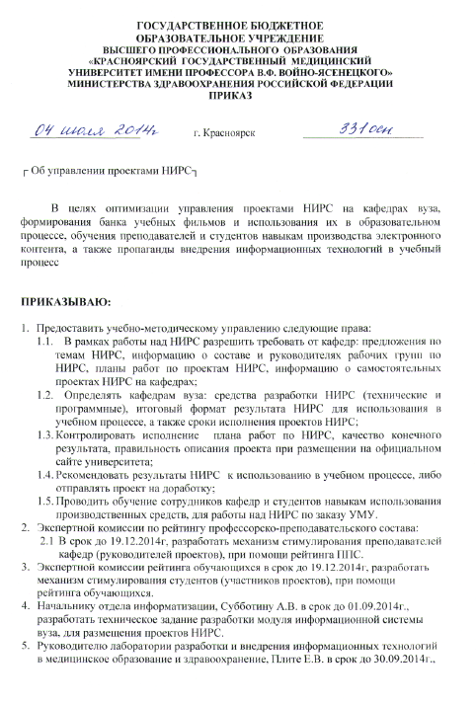
Приказ от 04 июля 2014 года №331 «Об управлении проектами НИРС»;
Оптимизация управления проектами НИРС;
Среднее количество часов, отведенных на НИРС - 509 часов на кафедру.

Slide 3
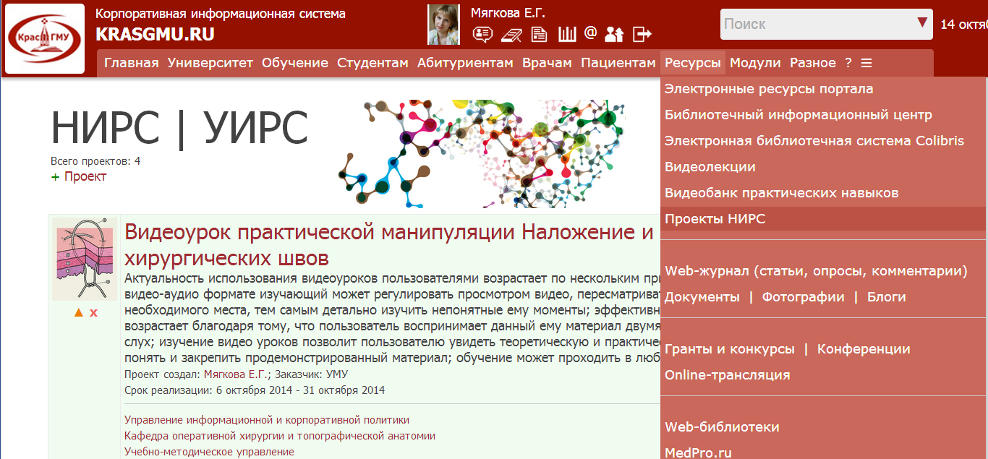

Slide 5
Обсуждение проектов

Slide 6
Мониторинг своевременности предоставления планов и отчётов кафедрами университета;
Поощрение лучших завучей, заведующих кафедрами.

Slide 7
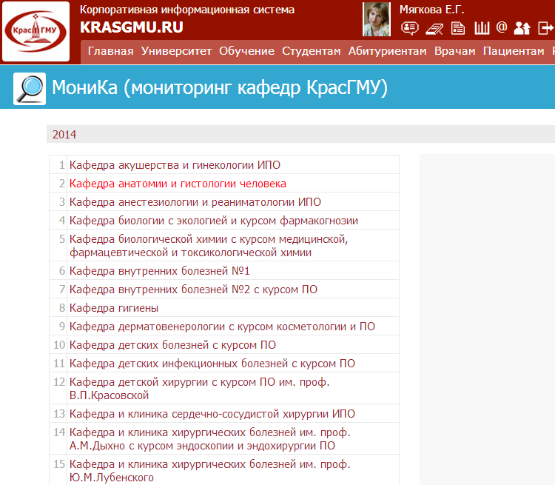

Slide 8
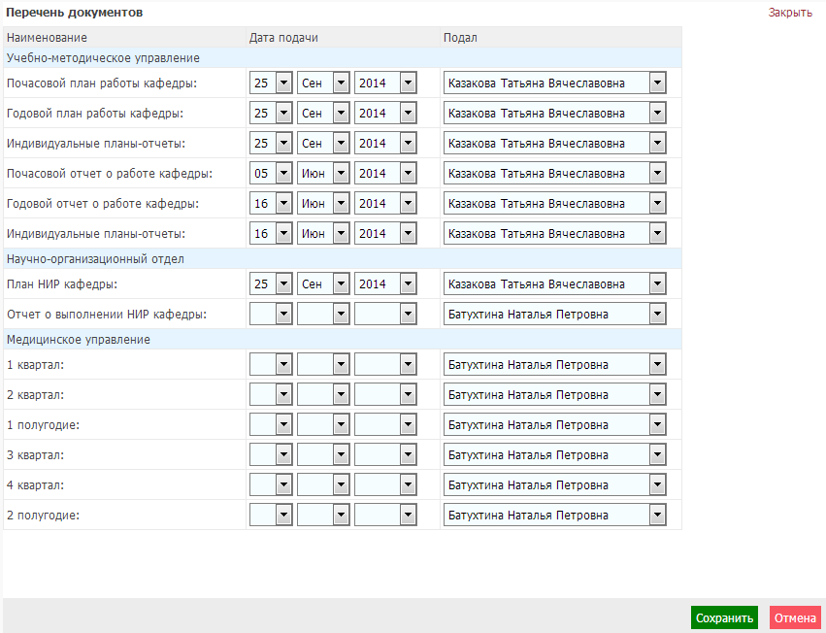

Slide 9
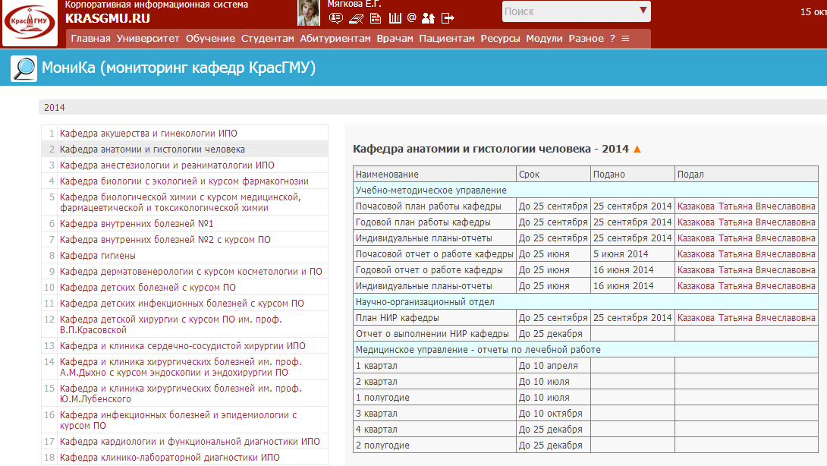

Slide 10
Оптимизация заявок от кафедр на закупку симуляционного оборудования.

Slide 11
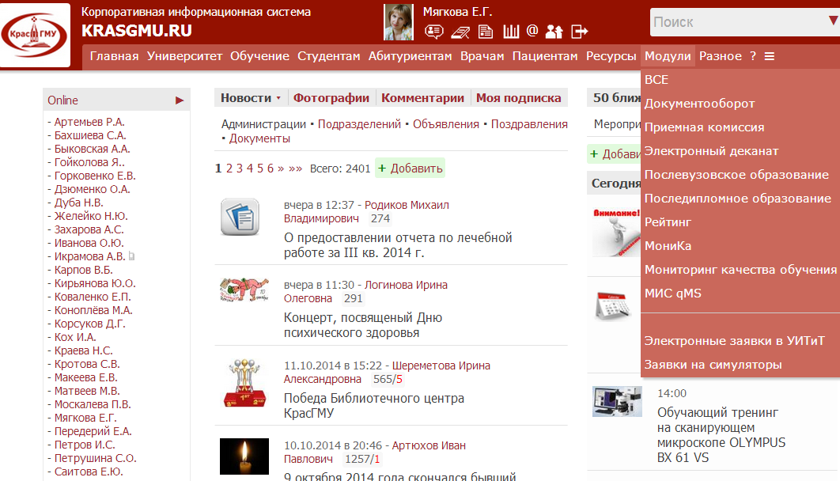

Slide 12
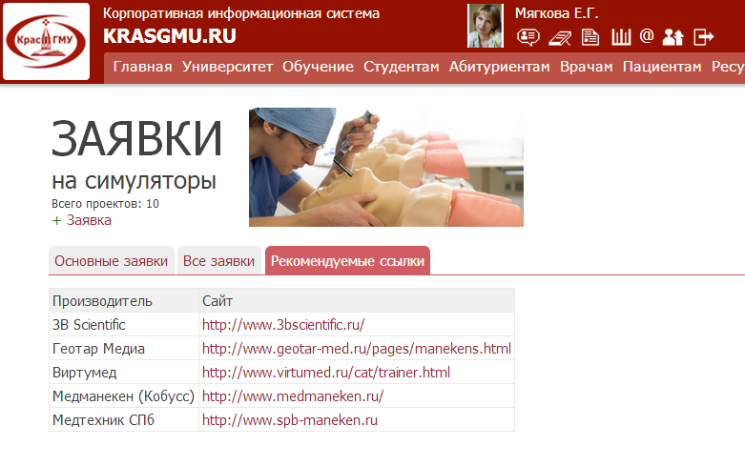

Slide 13
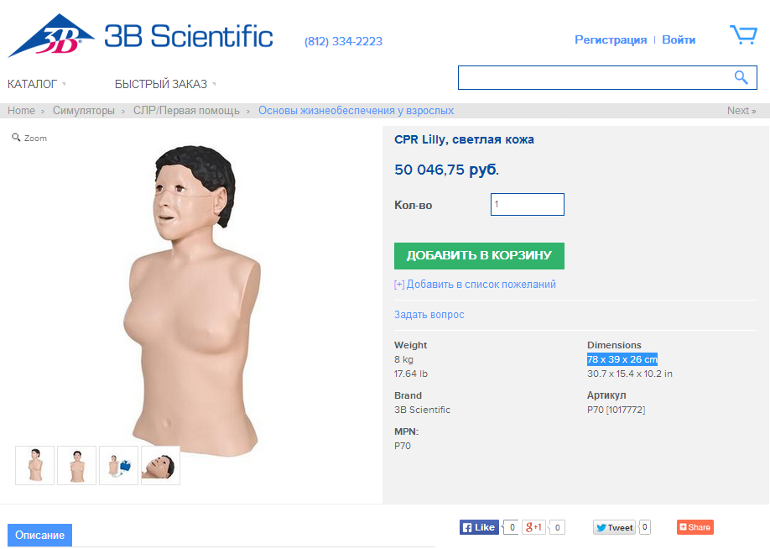
Необходимая модель

Slide 14
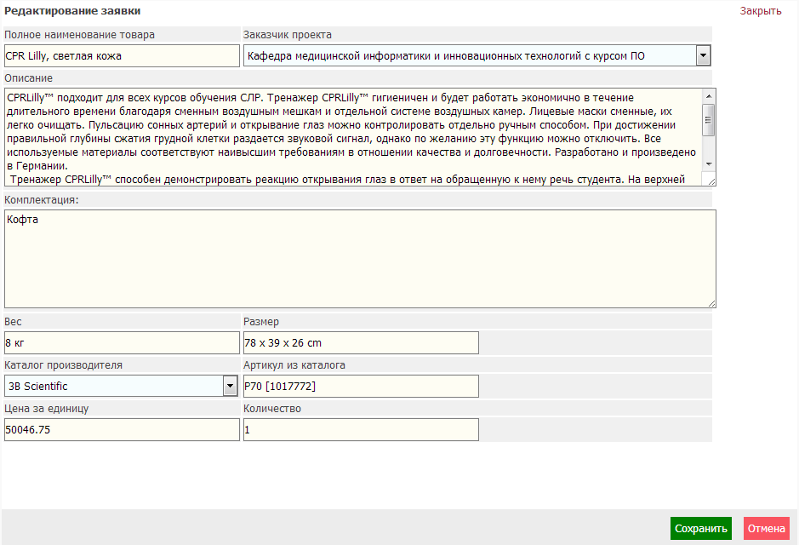

Slide 15
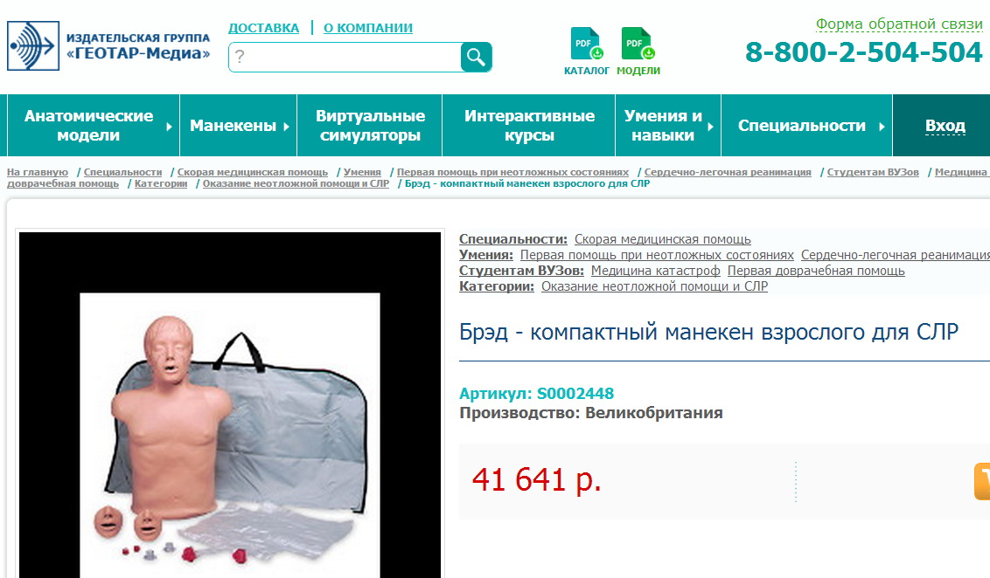
Аналог 1

Slide 16
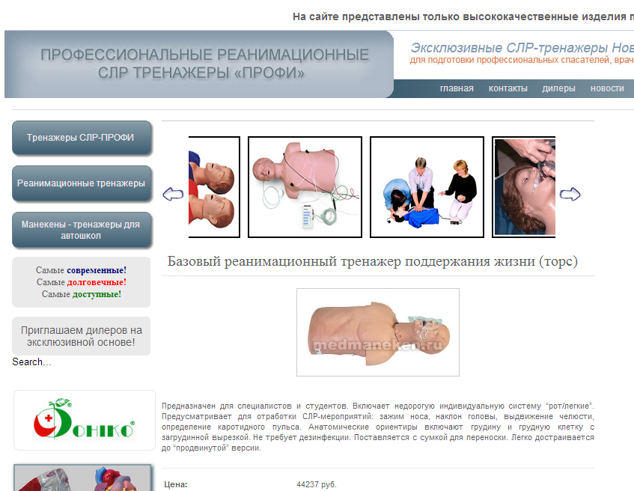
Аналог 2

Slide 17
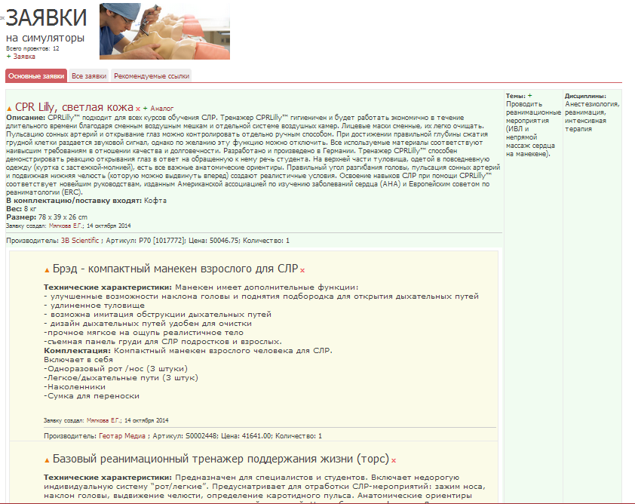

Slide 18
Дополнения и изменения осуществляются непосредственно в электронном УМКД;
Расширены права доступа (авторы рабочих программ и завучи кафедр могут вносить дополнения и изменения);
Автоматизированное обновление учебной литературы (удаляется из списка устаревшая литература и добавляется новая).

Slide 19
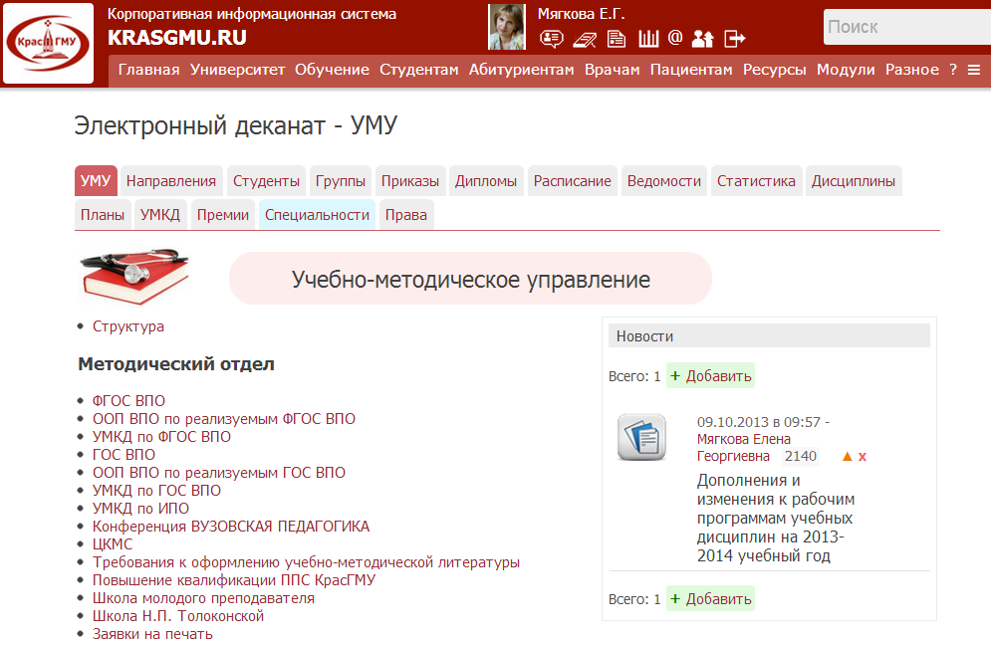

Slide 20
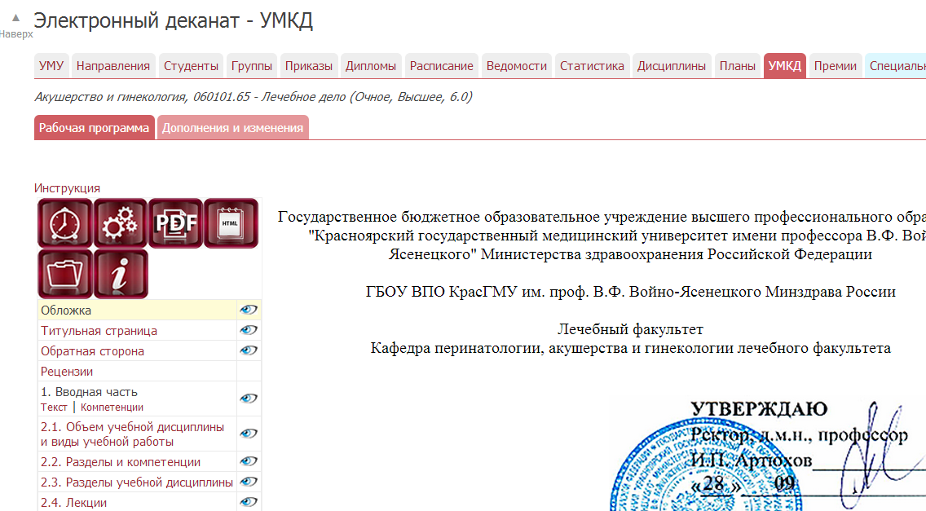

Slide 21
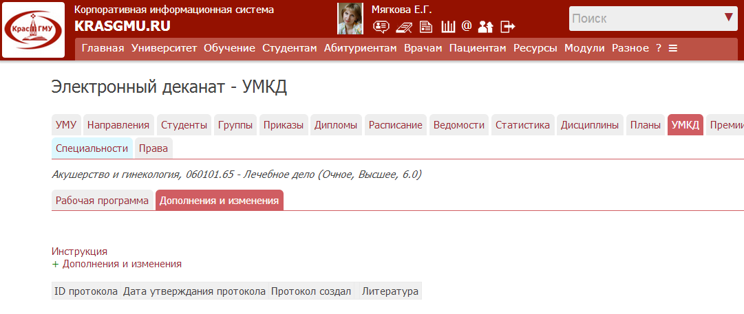

Slide 22
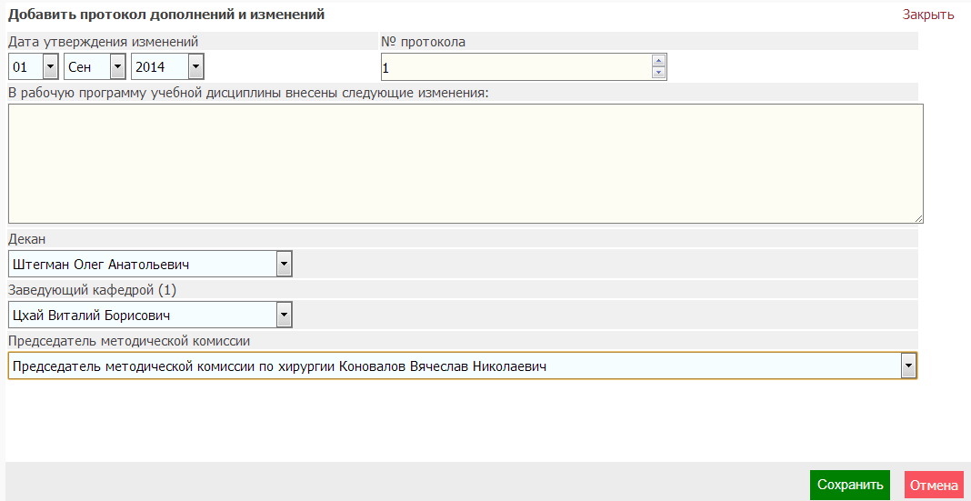

Slide 23
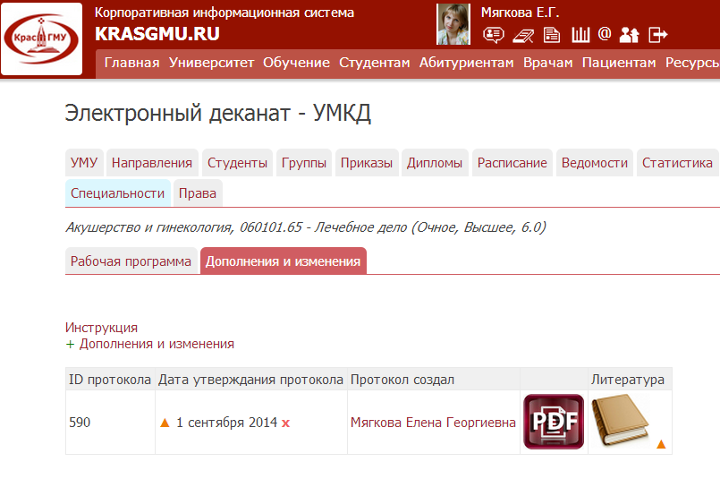

Slide 24
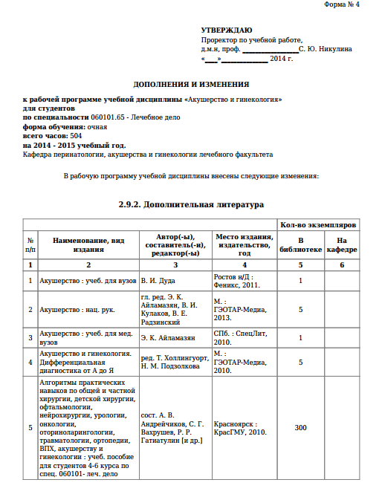
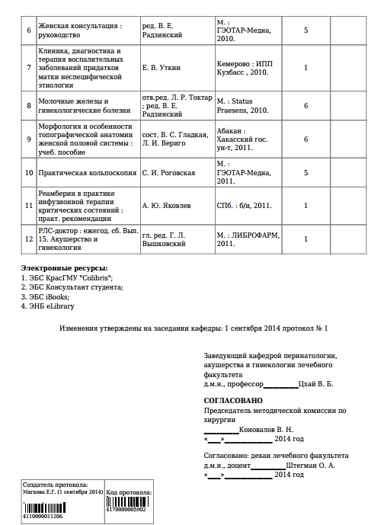

Slide 25
Спасибо за внимание!

